Slide 1
Transmissielijnen
Modellen voor AC analyse
Jan Genoe
November 2025

Slide 2
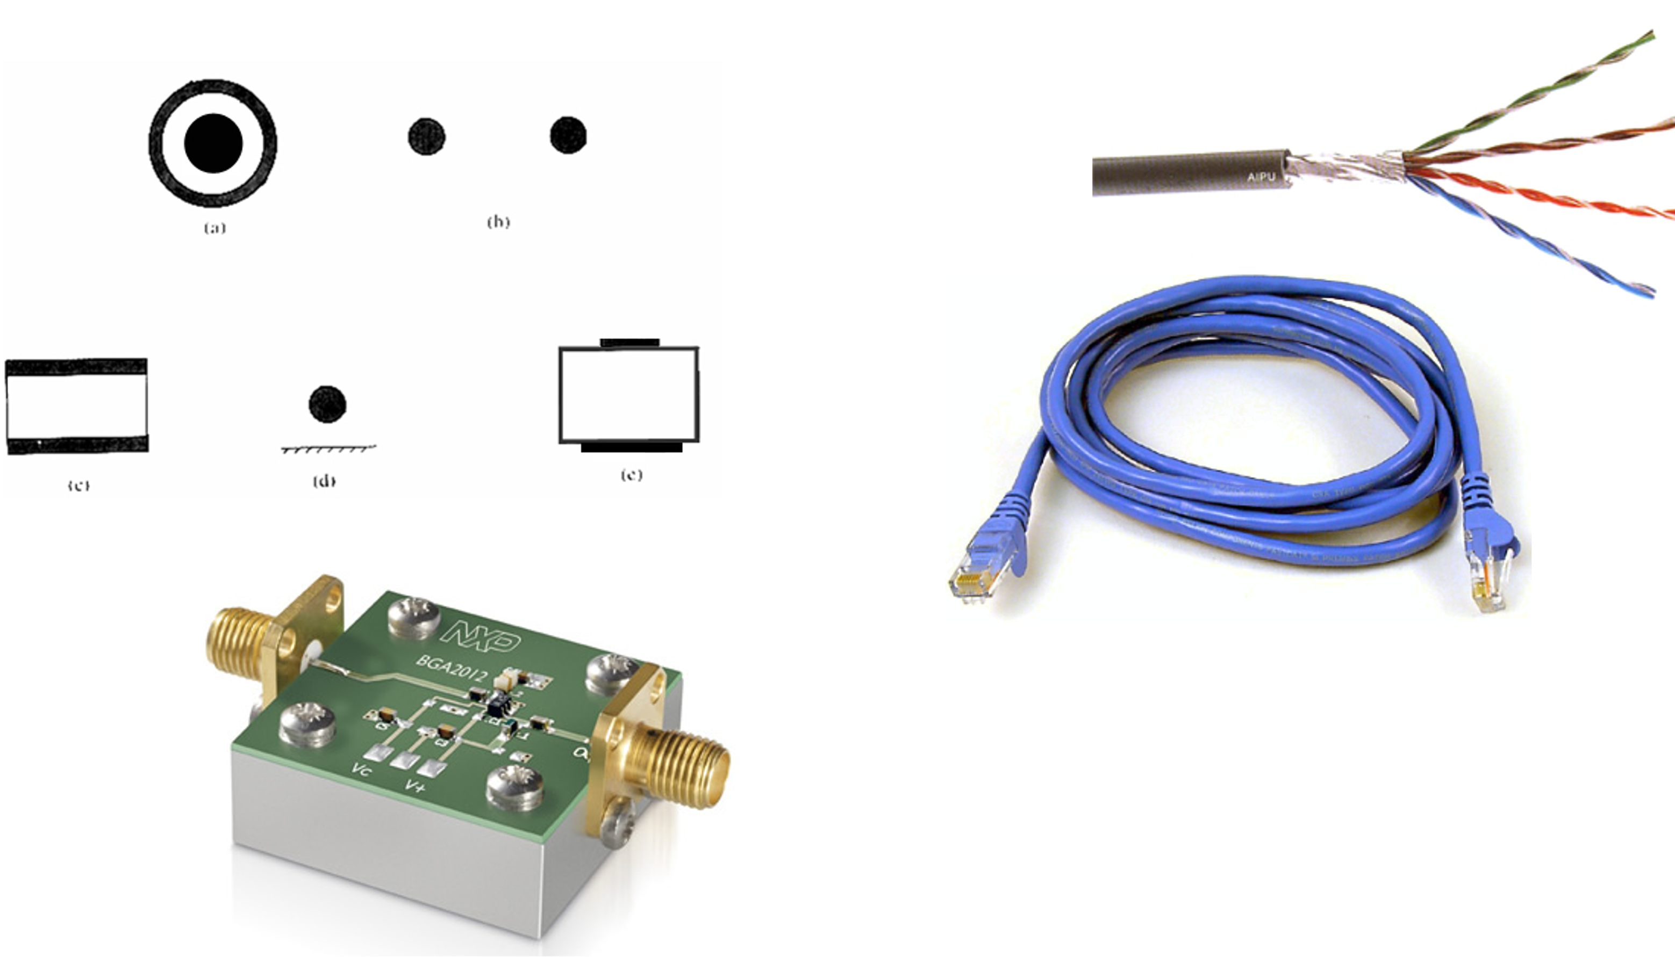
Soorten transmissielijnen

Slide 3
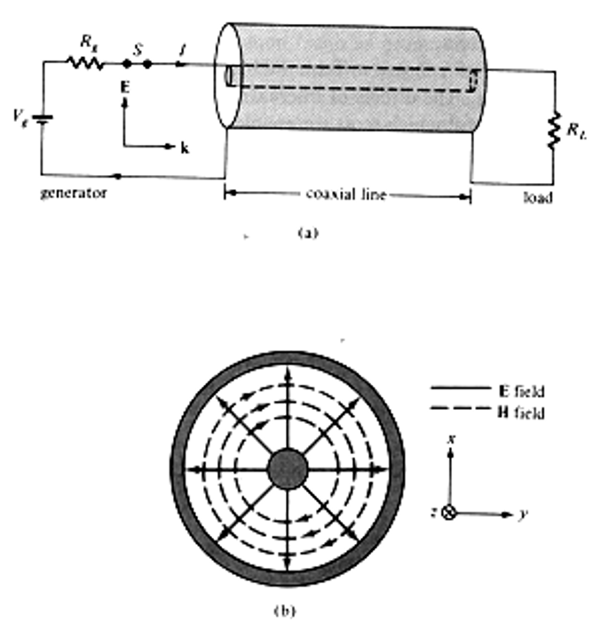
E en H veld in een coax

Slide 4

Netwerk model

Slide 5
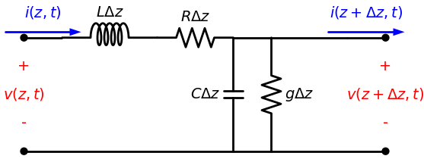
Kleinsignaal model

Slide 6
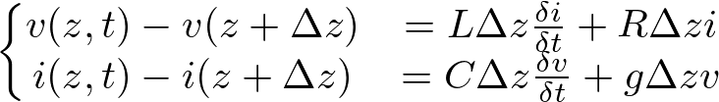
Kleinsignaal model

Slide 7
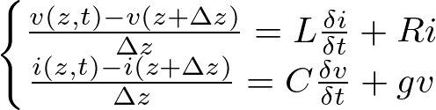
Kleinsignaal model

Slide 8
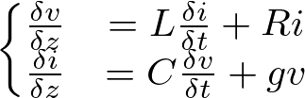
Kleinsignaal model
z infinitisimaal klein maken:

Slide 9
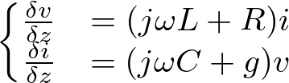
Kleinsignaal model
We groeperen van stroom en spanning:

Slide 10

Kleinsignaal model
Beide vergelijkingen combineren geeft:

Slide 11

Kleinsignaal model
We groeperen stroom en spanning:

Slide 12

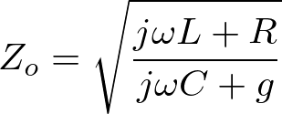
Kleinsignaal model
We schrijven het resultaat in de vorm van karakteristieke impedantie:

Slide 13
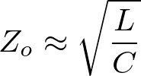
Vereenvoudigd kleinsignaal model

Slide 14
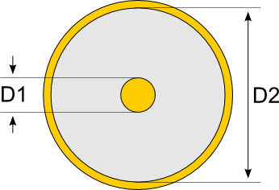
Doorsnede coax kabel

Slide 15
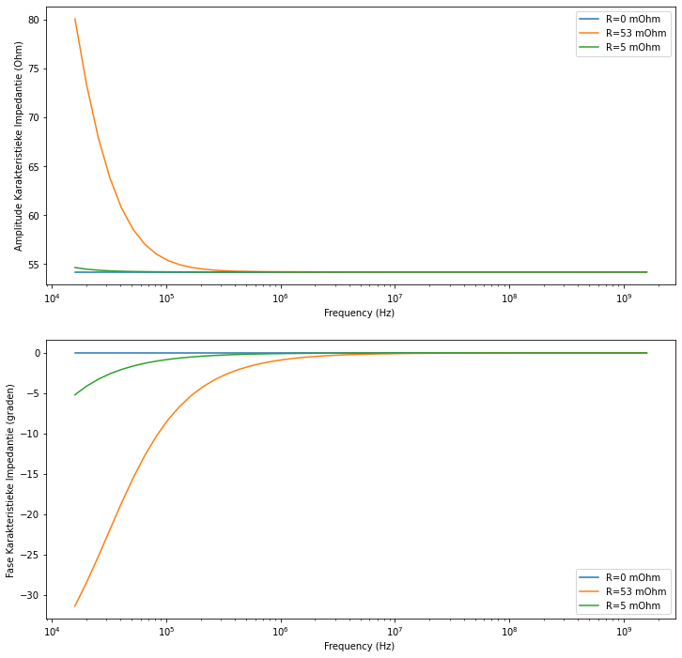
Verloop van de karakteristieke impedantie van een RG-58 coax als functie van de frequentie

Slide 16
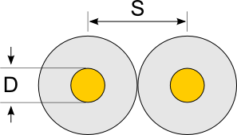
Doorsnede twisted pair kabel

Slide 17
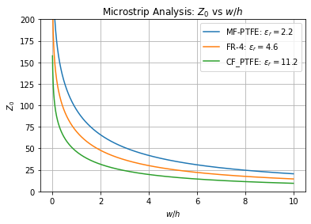
Verloop van de karakteristieke impedantie van een microstriplijn als functie van de dimensies

Slide 18
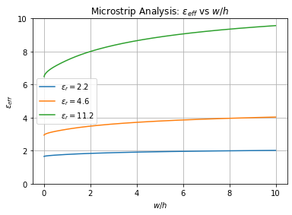
Dielectrische constante van een microstriplijn als functie van de dimensies

Slide 19
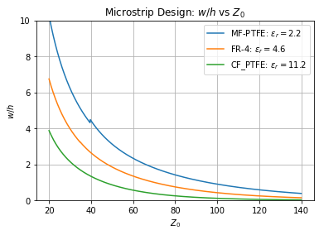
Dimensie selectie: vereiste microstriplijn karakteristieke impedantie

Slide 20
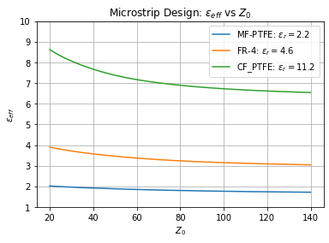
De relatie tussen effectieve dielectrische constante en karakteristieke impedantie

Slide 21
Andere transmissie lijnconfiguraties

Slide 22
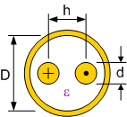
Afgeschermd paar

Slide 23

Paar met geleiders van gelijke dikte

Slide 24

Paar met verschillende geleiders

Slide 25
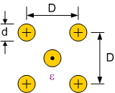
Kabel met 5 geleiders

Slide 26
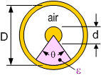
Coax met wedge

Slide 27
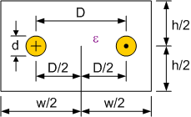
Geballanceerde geleiders in rechthoekig afscherming

Slide 28
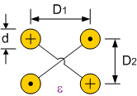
4 geballanceerde geleiders

Slide 29
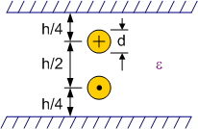
Geballanceerde geleiders tussen grondvlakken

Slide 30
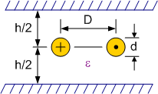
Geballanceerde geleiders tussen grondvlakken

Slide 31
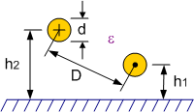
Geleiders boven grondvlak

Slide 32
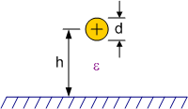
Geleider boven grondvlak

Slide 33
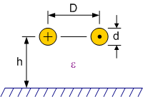
Geleiders boven grondvlak

Slide 34
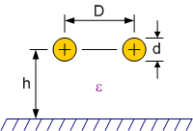
Geleiders boven grondvlak

Slide 35
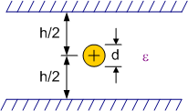
Geleider tussen grondvlakken

Slide 36
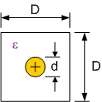
Geleider in een vierkantige enclosure

Slide 37
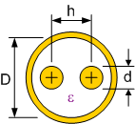
Geleiderpaar in een coax

